Slide 1
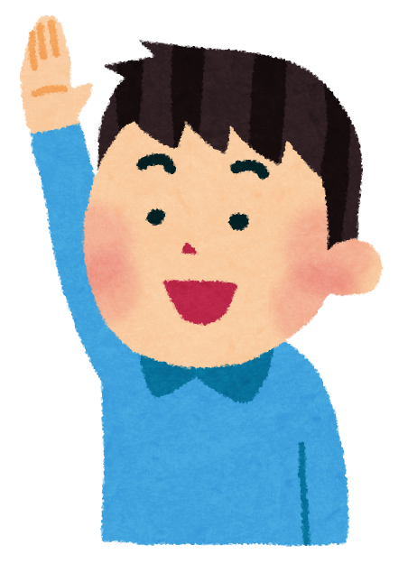
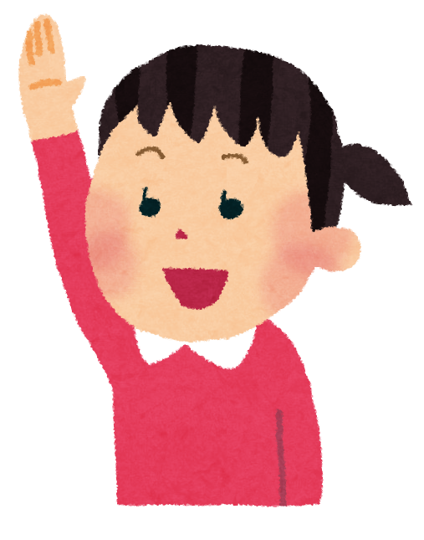
ことわざ
か行編
Notes:
諺は俚諺（りげん）ともいう。

Slide 2
教訓と知識
か行のことわざと
その意味を知ろう。

Slide 3
【意味】
あることが原因となって、その影響がめぐりめぐって意外なところに及ぶことの例え。
また、あてにならない期待をすることの例え。
「大風が吹けば桶屋が儲かる」ともいう。
おけ や もう
かぜ ふ
桶屋が儲かる
風が吹けば
Notes:
大風が吹けば土ぼこりが立って目に入り病んで目の不自由な人が増える。
目の不自由な人は三味線で生計を立てようとするので、三味線の胴に張る猫の皮の需要が増える（中世の盲人は三味線などの音曲を生業とすることが多かった。）。
そのため猫の数が減少し、猫が捕まえる鼠の数が増える。
鼠は桶をかじるため桶がよく売れるようになり、桶屋が儲かるという話から。

Slide 4
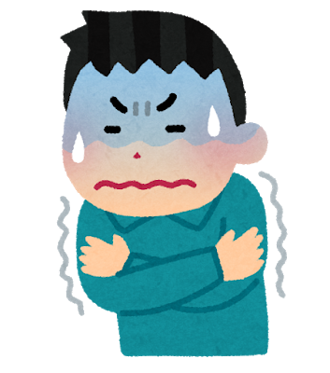
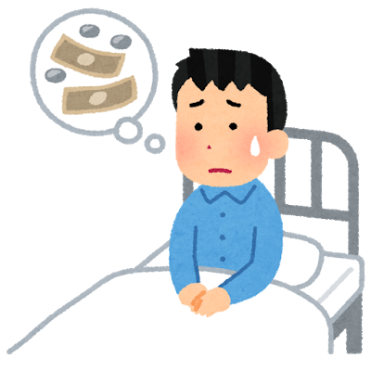
【意味】
風邪はあらゆる病気を引き起こす原因になるから、用心が必要であるということ。
「因」は、「元」「本」とも書く。
「風邪は百病の長」「風邪は百病の元」とも。
風邪は万病の因
かぜ まんびょう もと
Notes:
風邪は誰もがひくものだと軽視されがちだが、こじれると様々な合併症を引き起こすことから。たかが風邪と甘く考えないように戒める言葉。

Slide 5
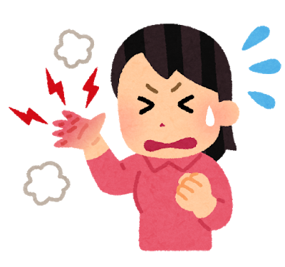
【意味】
自分の利益にならないのに、他人のために危険を冒す例え。
また、あえて困難なことに身を乗り出すことの例え。
火中の栗を拾う
かちゅう くり ひろ
Notes:
十七世紀のフランスの詩人ラ・フォンテーヌが『イソップ物語』を基にした寓話で、ずるい猿におだてられた猫が、囲炉裏の中で焼けている栗を拾ったが、栗は猿に食べられてしまい、猫はやけどをしただけだったという話から生まれたフランスのことわざ。

Slide 6
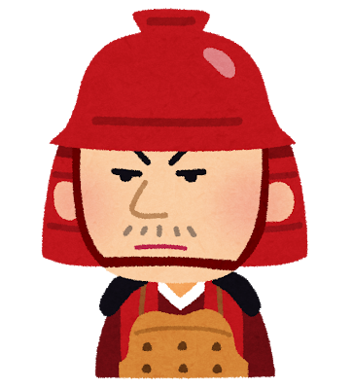
【意味】
戦いに勝っても油断しないで心を引き締めよという教え。
成功したからといって気をゆるめず、さらに心を引き締めろという戒め。
お し
か かぶと
緒を締めよ
勝って兜の
Notes:
戦いに勝って、ほっと一息ついて兜を脱いだとき、ふいに敵が襲ってくるとも限らないから、勝ったとしても油断せず、さらに用心せよという意味から。

Slide 7
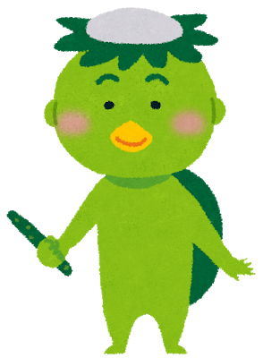
【意味】
どんな名人や達人でも、時には失敗することがあることの例え。
河童の川流れ
かっぱ かわなが
Notes:
泳ぎの上手な河童であっても時には川に押し流されるように、何かの名人と呼ばれるような人でも、時には失敗するということ。弘法にも筆の誤り。猿も木から落ちる。

Slide 8
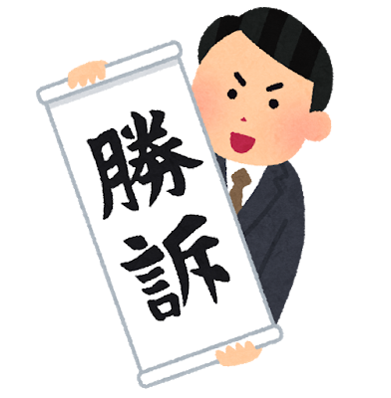
【意味】
勝った方が正義に、負けた方が不義となる。
道理はどうあれ、何事も強者や勝者が正義とされることの例え。
「勝てば官軍」とだけ用いられることが多い。
ま ぞくぐん
か かんぐん
負ければ賊軍
勝てば官軍、
Notes:
物事は勝敗によって正邪善悪が決まるということ。 「官軍」とは、時の朝廷や政府に味方する軍勢のことで、明治維新で敗れた幕府は賊軍の汚名に泣いたという。 「賊軍」は「官軍」の反語で、朝廷や政府の意思にそぐわないとされた側の軍のこと。

Slide 9
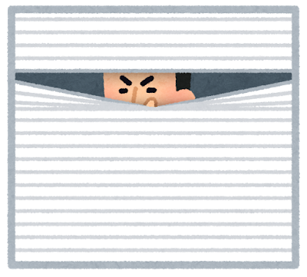
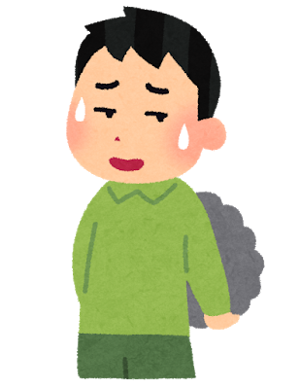
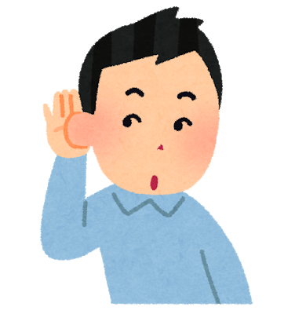
【意味】
いつどこで誰が見たり聞いたりしているかわからないので、隠し事は注意せよということ。
秘密が漏れやすいことの例え。
しょうじ め
かべ みみ
障子に目あり
壁に耳あり
Notes:
こっそり話しているつもりの密談でも、誰かが壁に耳をあてて聞いているかもしれないし、障子に穴をあけて覗き見しているかもしれないことから、隠し事を話すときは注意するべきだということ。

Slide 10
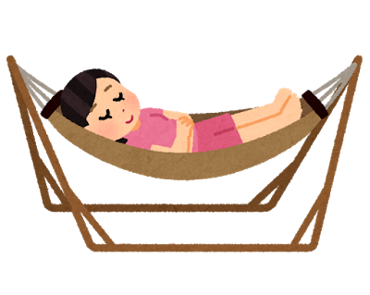
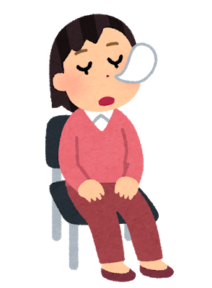
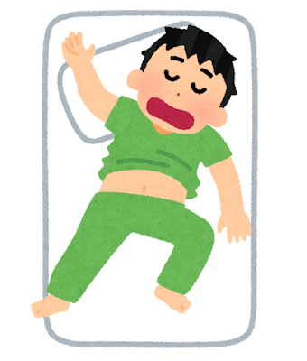
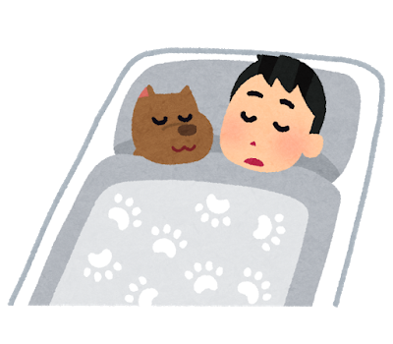
【意味】
運は人の力ではどうすることもできないので、焦らずに時機を待つのが良いということ。
幸運は自然にやってくるものだから、焦らず気長に待つほうがよいということ。
果報は寝て待て
か ほう ね ま
Notes:
「果報」は、前世での行いの結果として現世で受ける報いのことで、本来は善悪どちらをも意味したが、しだいに幸運の意になった。

Slide 11
【意味】
好都合が重なって、ますます都合の良い状況になることの例え。
「鴨葱」と省略されることもある。
しょ く
かも ねぎ
背負って来る
鴨が葱を
Notes:
鴨鍋に必要な鴨が、葱を背負ってやって来てくれれば、すぐに食べられて好都合であることから。
多くは、お人好しが、こちらの利益になる材料を持ってくることを言う。おあつらえむきであることのたとえ。

Slide 12
【意味】
物事を立派に完成させるための、最後の仕上げを忘れること。
また、全体を引き立たせる最も肝心なところが抜けていること。
「点睛を欠く」ともいう。
画竜点睛を欠く
がりょうてんせい か

Slide 13
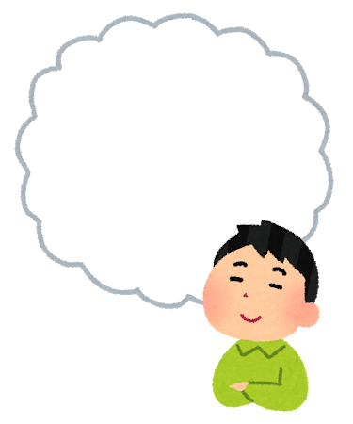
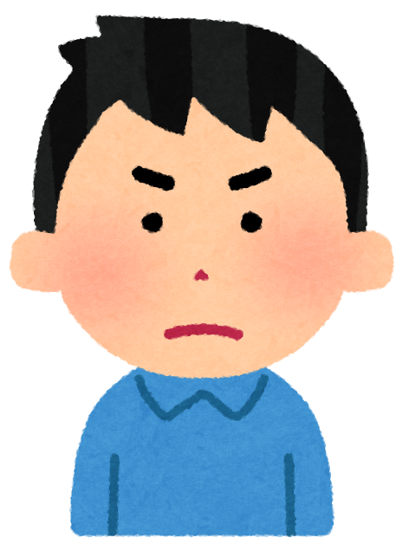
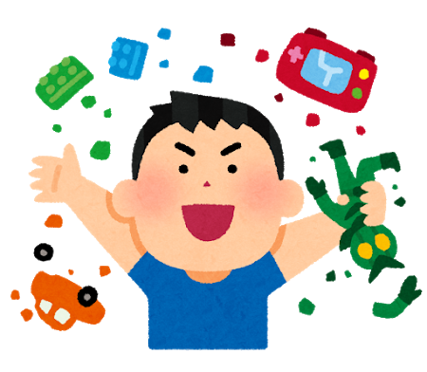
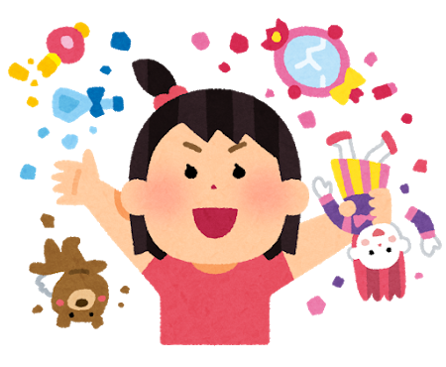
【意味】
人から聞いた話と、実際に見るのとでは大きな違いがあるということ。
み じ ごく
き ごくらく
見て地獄
聞いて極楽
Notes:
見ると聞くとは大違い。

Slide 14
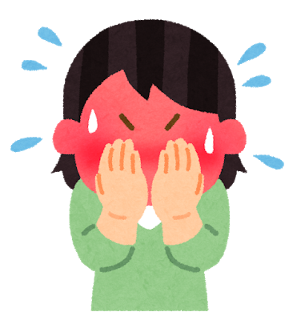
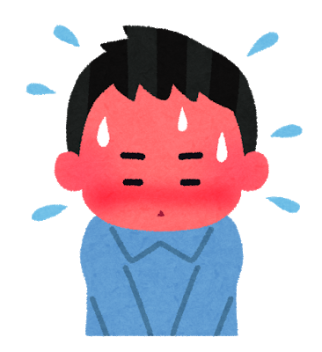
【意味】
知らないことを聞くのはほんの一時の恥で済むが、聞かずに知らないまま過ごすのは一生恥ずかしいということ。
知らない事は積極的に質問すべきという教え。
「聞くは一時の恥、聞かぬは末代の恥」とも。
き いっしょう はじ
き いっとき はじ
聞かぬは一生の恥
聞くは一時の恥、
Notes:
知らないことを恥ずかしがったり知ったかぶったりせずに、素直に聞いて学ぶべきだという教え。 「一時の恥」は「一旦の恥」ともいう。

Slide 15
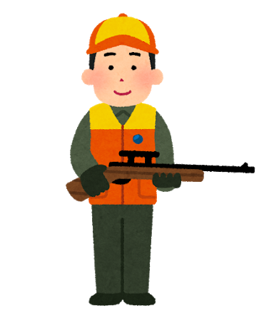
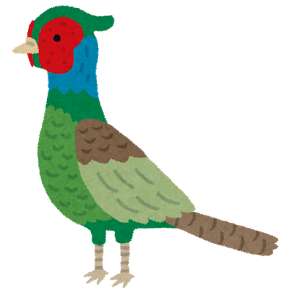
【意味】
余計なことを言ったばかりに、自ら災いを招くことの例え。
「打たれまい」や「射たれまい」とも書く。
また、「鳴かずば雉も撃たれまい」
「鳥も鳴かずば撃たれまい」ともいう。
う
きじ な
撃たれまい
雉も鳴かずば
Notes:
雉は鳴かなければ居所を知られず、撃たれることもなかったのにという意味から、無用な発言をしたために、自ら災いを招くことをいう。

Slide 16
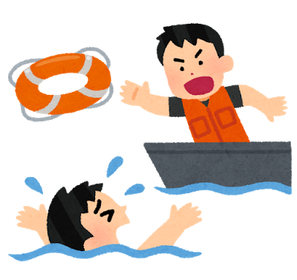
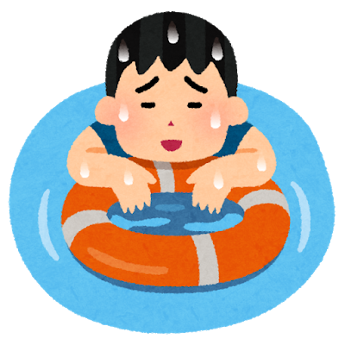
きゅうし いっしょう え
【意味】
ほとんど助かる見込みのない危険な状態から、かろうじて助かることの例え。
「得る」は「うる」とも読む。
九死に一生を得る
Notes:
「九死」とは、九分通り助からない命という意味。残り一分しか助かる見込みがない命（生）を拾う幸運のことをいう。
「九死一生」「万死に一生を得る」「万死の中に一生を得」「万死を出でて一生に遇う」ともいう。

Slide 17
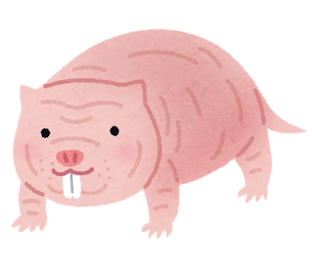
【意味】
弱い者も絶体絶命の窮地に追い詰められれば、必死になって強い者に反撃することがあるという例え。
「窮鼠反って猫を噛む」ともいう。
窮鼠猫を噛む
きゅうそねこ か
Notes:
追い詰められたネズミが逃げ場を失ったとき、必死で猫に噛みつくことがあるということ。
『塩鉄論・詔聖』に「死して再びは生きずとなれば、窮鼠も狸（野猫）を噛む（死に物狂いになった鼠は猫を噛むこともある）」とあるのに基づく。

Slide 18
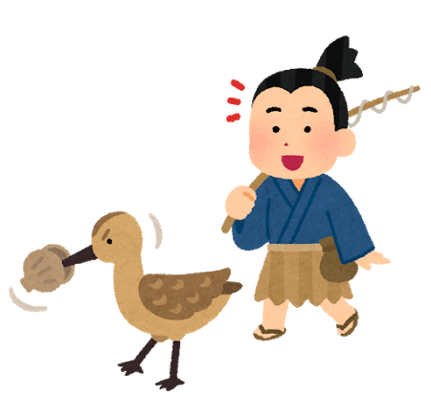
【意味】
当事者同士が争っている隙につけ込み、第三者が利益を横取りすることの例え。
「鷸蚌の争い」ともいう。
漁夫の利
ぎょ ふ り
Notes:
鷸と蛤が争っている間に、漁師が両方とも捕まえたという『戦国策・燕』の故事から。

Slide 19
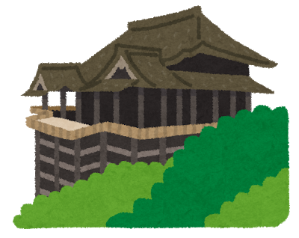
【意味】
思い切って大きな決断をすることの例え。
と お
きよみず ぶ たい
飛び降りる
清水の舞台から
Notes:
「清水」とは、京都市東山区にある音羽山清水寺のことで、北法相宗の総本山。 清水寺には高い崖に張り出して作られた舞台があり、その崖から飛び降りると所願成就のときに怪我をせずに済み、もしくは死んで成仏できるといわれ、身を投げる者が絶えなかったという。 その舞台から飛び降りるほど、必死の覚悟で実行するという意味。 多くは値段の高い物を買うときや、値段を大きくまけるときなどに使われる。

Slide 20
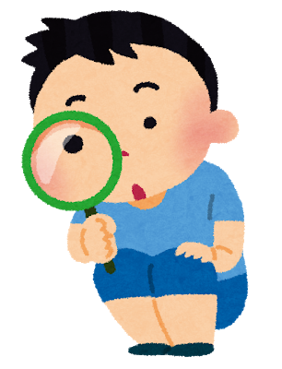
【意味】
物事の一部分や細部に気を取られて、全体を見失うこと。
小さいことに心を奪われて、全体を見通さないことの例え。
木を見て森を見ず
き み もり み
Notes:
英語のことわざ「You cannot see the wood for the trees.」の訳。 一本一本の木に注意を奪われると、森全体を見ないことから。

Slide 21
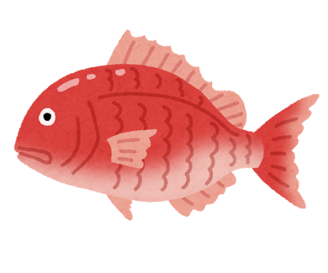
【意味】
優れたものは、痛んでもそれなりの値打ちがあるという例え。
「腐っても鯛の骨」ともいう。
腐っても鯛
くさ たい
Notes:
すぐれた素質や価値を持つものは、多少悪い状態になっても、それなりの価値がある。 鯛は味も良く姿の美しい「めでたい」とされる吉事の魚で、その鯛が仮に腐ろうとも鯛は鯛であることに変わりはないという所以から。

Slide 22
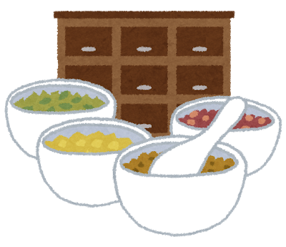
くすり す
【意味】
どんなに良いものであっても、度が過ぎればかえって害になるという例え。
どく
毒となる
薬も過ぎれば
Notes:
病気を治すための薬も、適量以上のめば、害になるという意から。過ぎたるは猶及ばざるが如し。

Slide 23
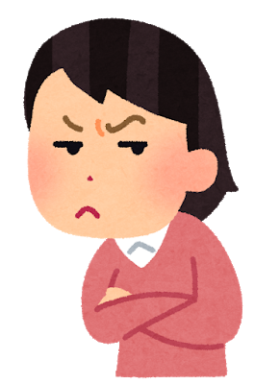
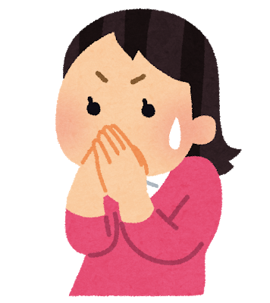
【意味】
不用意な発言は自分自身に災いを招く結果になるから、言葉は十分に慎むべきという戒め。
「口は禍の元」とも書く。
また、「口は禍の門」ともいう。
口は災いの元
くち わざわ もと
Notes:
不用意な発言は身を滅ぼす要因となることもあり、言葉が自らに災難をもたらすことも多い。 うかつに言葉を発するべきではないという戒め。 『古今事文類集・後集』に「口は是れ禍の門、舌は是れ身を斬るの刀なり（うかつなことを言うと禍が起きる、舌は槍よりも多く身を傷つける）」とあるのに基づく。

Slide 24
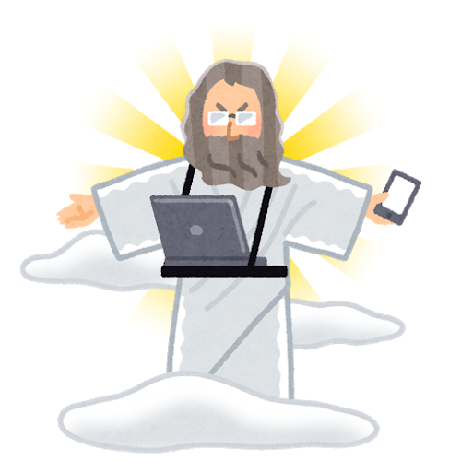
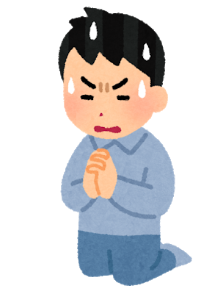
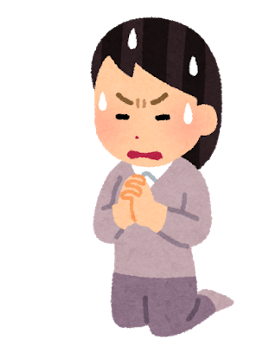
【意味】
日頃は神や仏に信仰心のない者が、苦しい時や困った時や災難にあったりした時にだけ、神や仏に頼って助けを求めて祈ること。
あまり付き合いのない人などに、困った時だけ頼ろうとすること。
「困った時の神頼み」などともいう。
苦しい時の神頼み
くる とき かみだの
Notes:
困窮し追い詰められた時にだけ、ふだんは神仏のことなど思い浮かべることすらないような者が、ひたすらそれを拝み倒し頼ろうとすることの身勝手さをいう。 転じて、いつも知らん顔をしている者が、自分が困った時にだけその人に頼ろうとすること。 「神頼み」の「神」の部分を、ここぞというときに頼れる人に置き換えていうこともある。

Slide 25
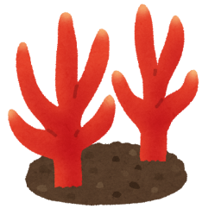
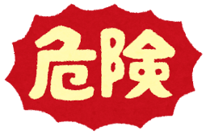
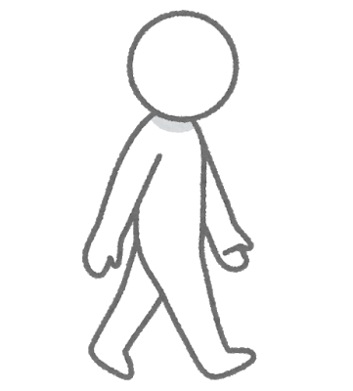
【意味】
君子はいつも慎ましく、危険は冒さない。
教養があり徳がある者は、自分の行動を慎むため、危険なことには近寄らないということ。
「君子危うきにのぞまず」ともいう。
ちか よ
くん し あや
近寄らず
君子危うきに
Notes:
「君子」とは、学識・人格ともに優れ、徳のある人のこと。 正確な出典は不明であるが、『春秋公羊伝』には「君子不近刑人」とあり、これが元になっているという説がある。

Slide 26
【意味】
一芸を身につけておくと、万一の際に役立ち、生計を助けることもあるということ。
「芸は身を助く」「芸が身を助ける」とも。
芸は身を助ける
げい み たす
Notes:
身についた技芸があれば、何かの折に役に立ち、時には生計を立てる元になることもある。「助く」は「助ける」の文語形。

Slide 27
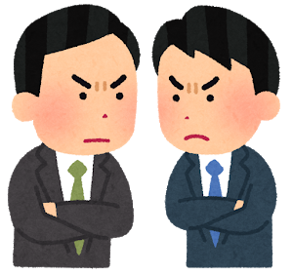
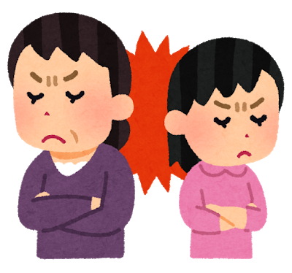
【意味】
非常に仲が悪いことの例え。
犬猿の仲
けんえん なか

Slide 28
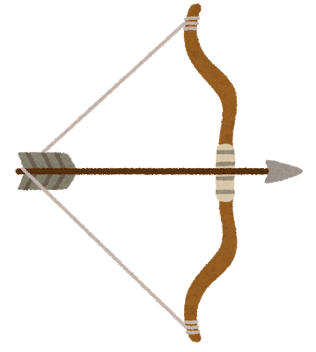
【意味】
月日の経つのがとても早いことの例え。
「光陰流水の如し」「光陰逝水の如し」とも。
光陰矢の如し
こういん や ごと
Notes:
月日の経つのはあっという間で二度と戻ってこないから、無為に送るべきではないという戒めを含んでいる。 「光」は日、「陰」は月の意味で、「光陰」は月日や時間を表す。

Slide 29
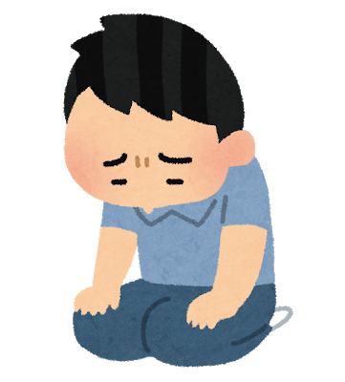
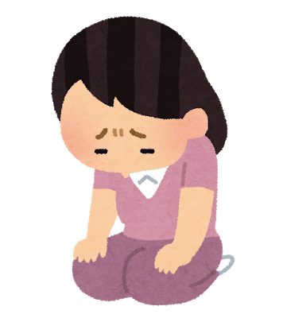
【意味】
すでに終わったことを、いくら後で悔やんでも取り返しがつかないということ。
後悔先に立たず
こうかいさき た
Notes:
すんでいることを後から後悔しても取り返しがつかないので、事前に十分注意しなさいという教え。 「後の悔い（のちのくい）先に立たず」ともいう。

Slide 30
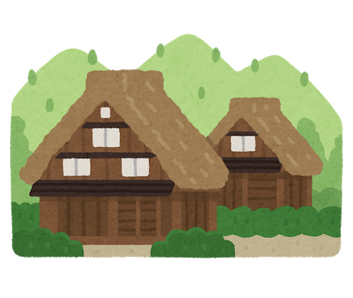
【意味】
場所によって風俗や習慣が違うので、住む土地の習慣や慣習に従うのがよいということ。
また、ある組織に属したときは、その組織の規律に従うべきだということ。
「郷に入りては郷に従え」などともいう。
ごう したが
ごう い
郷に従え
郷に入っては
Notes:
『童子教』の「郷に入りては而ち郷に随い、俗に入りては而ち俗に随う」から。 「郷」とは、村里や地方・田舎の意味。「郷に入りては郷に従う」「郷に入っては郷に従う」ともいう。

Slide 31
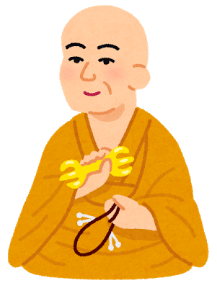
【意味】
弘法大師のような書の名人でも、時には書き損じることがある。
どんな名人・達人にも、時には失敗することがあるという例え。
「弘法も筆の誤り」ともいう。
弘法にも筆の誤り
こうぼう ふで あやま
Notes:
弘法大師は、平安時代初期の僧、空海のことで、真言宗の開祖である。書の達人としても知られていた。橘逸勢、嵯峨天皇と共に三筆と称される一人。
空海が嵯峨天皇からの勅命により應天門（応天門）の扁額を書いた際、「應」の一画目の点を書き忘れ、まだれをがんだれにしてしまったが、空海は掲げられた額を降ろさずに筆を投げつけて書き足したという伝承に由来する。

Slide 32
【意味】
他人のためにばかり働いて、自分のことに手が回らないこと。
他人のことに忙しくて、自分のことをする暇がないことの例え。
「こんや」「しらばかま」とも読む。
紺屋の白袴
こう や しろばかま
Notes:
「紺屋（こうや）」は「こんや」の転で、染め物屋のこと。

Slide 33
【意味】
失敗しないように、万が一に備えて十分な準備をしておくことの例え。
転ばぬ先の杖
ころ さき つえ
Notes:
転んでから杖を用意しても何の意味もなさない。転ぶ前に用心して手に杖を持つべきだということ。 「先」とは、ある基準より前（時間的に）という意味。

